Slide 1

DNA six-point-star

Slide 2

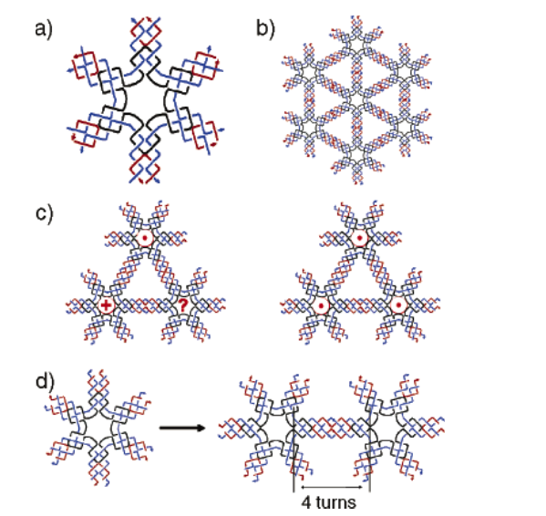
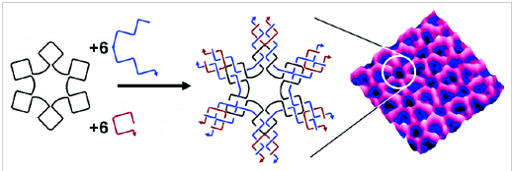
그림 1

Slide 3
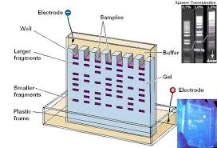
PAGE
(polyacrylamide gel electrophoresis)

Slide 4
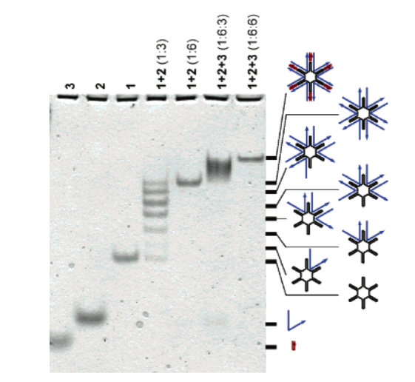
그림 2
어버이날에는 카네이션 부토니에 제작

Slide 5
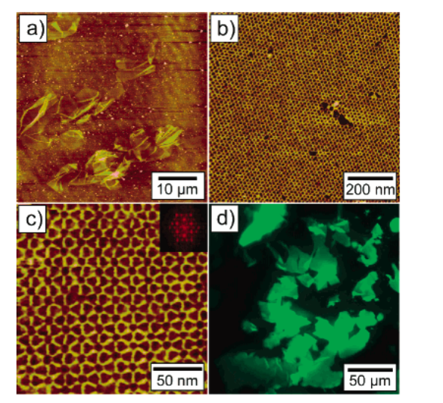
그림 3

Slide 6
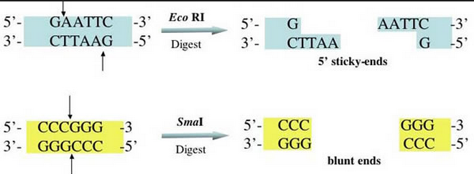
Sticky ends & blunt ends

Slide 7
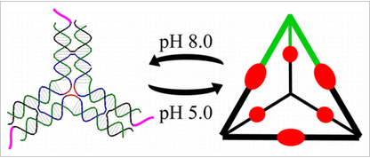
PH에 따른 변화

Slide 8
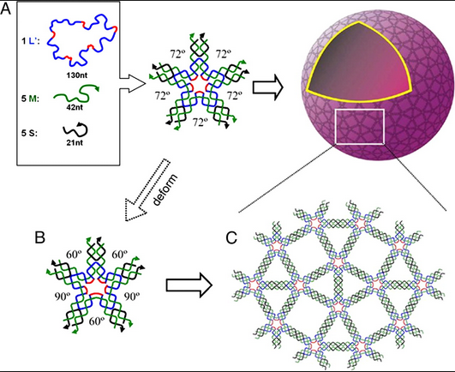
2D 3D

Slide 9
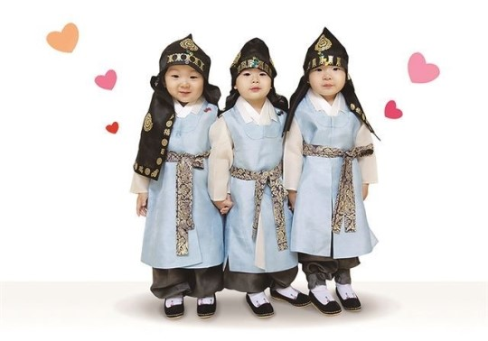
END

